Slide 1
第四章 自顶向下的
语法分析
重点：自顶向下分析的基本思想，预测分析器总体结构，预测分析表的构造，递归下降分析法基本思想，简单算术表达式的递归下降分析器。
难点：FIRST 和 FOLLOW 集的求法，对它们的理解以及在构造LL(1)分析表时的使用。递归子程序法中如何体现分析的结果。

Slide 2
第4章 自顶向下的语法分析
4.1 语法分析概述
4.2 自顶向下的语法分析面临的问题
与文法的改造
4.3 预测分析法
4.4 递归下降分析法
4.5 本章小结

Slide 3
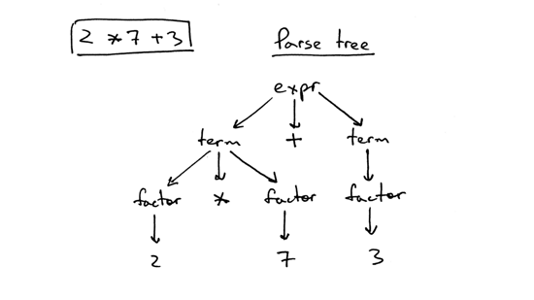
语法分析的功能和位置

Slide 4
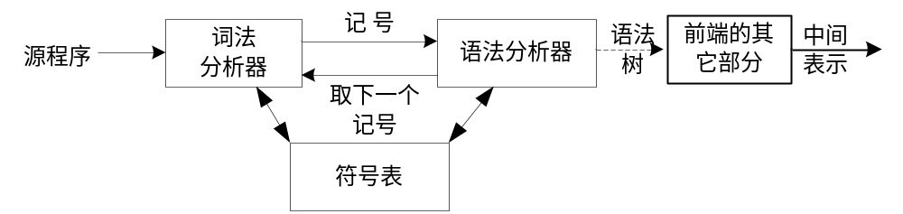
语法分析的功能和位置
语法分析(syntax analysis)是编译程序的核心部分，其任务是检查词法分析器输出的单词序列是否是源语言中的句子，亦即是否符合源语言的语法规则。
图4.1 语法分析器在编译器中的位置

Slide 5
4.1 语法分析概述
从根开始，逐步为某语句构造一棵语法树
  递归子程序法
  自顶向下
  预测分析法(LL(1))
  算符优先分析法
  自底向上
LR(0)、SLR(1)、LR(1)、LALR(1)
从文法产生语言的角度
相反，将一句子归约为开始符号
Top Down
从自动机识别语言的角度
Bottom Up
问题：解决确定性问题
假定文法是压缩的：即删除了无用产生式。

Slide 6
4.2 自顶向下的语法分析面临的问题
与文法的改造
自顶向下语法分析的基本思想
  从文法的开始符号出发，寻求所给的输入符号串的一个最左推导。
  从树根S开始，构造所给输入符号串的语法树
例:设有G：S→xAy A→**|*，输入串：x**y
S⇒xAy
S
⇒x**y
x
y
A
*
*

Slide 7
4.2.1 自顶向下分析面临的问题
什么样的文法会对自顶向下
的分析造成困难？

Slide 8
4.2.1 自顶向下分析面临的问题
1.二义性问题
  对于文法G，如果L(G)中存在一个具有两棵或两棵以上分析树的句子，则称G是二义性的。也可以等价地说：如果L(G)中存在一个具有两个或两个以上最左(或最右)推导的句子，则G是二义性文法。
  如果一个文法G是二义性的，假设w∈L(G)且w存在两个最左推导，则在对w进行自顶向下的语法分析时，语法分析程序将无法确定采用w的哪个最左推导。

Slide 9
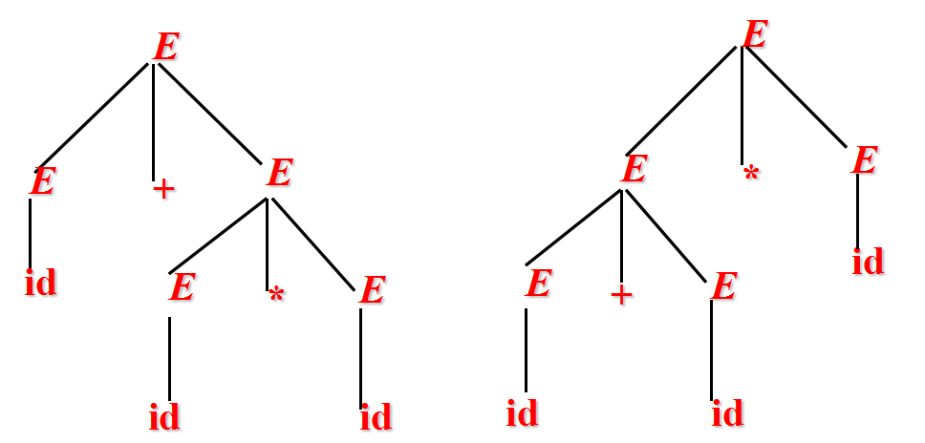
4.2.1 自顶向下分析面临的问题
1.二义性问题
  G：E→id⏐c⏐ E+E⏐E-E⏐E*E⏐E/E⏐E↑E⏐ (E)
  解决办法：改造文法，引入新的文法变量

Slide 10
4.2.1 自顶向下分析面临的问题
2.回溯问题
  文法中每个语法变量A的产生式右部称为A的候选式，如果A有多个候选式存在公共前缀，则自顶向下的语法分析程序将无法根据当前输入符号准确地选择用于推导的产生式，只能试探。当试探不成功时就需要退回到上一步推导，看A是否还有其它的候选式，这就是回溯(backtracking)。
  Ge：E→T E→E+T E→E-T T→F T→T*F T→T/F F→(E) F→id
  例如：考虑为输入串id+id*id建立最左推导

Slide 11
4.2.1 自顶向下分析面临的问题
2.回溯问题
E⇒T (4.1)
E⇒T⇒F (4.2)
E⇒T⇒F⇒(E) (4.3)
E⇒T⇒F⇒id (4.4)
E⇒T⇒T*F (4.5)
............
4.2.2节我们将采用提取左因子的方法来改造文法，以便减少推导过程中回溯现象的发生，当然，单纯通过提取左因子无法彻底避免回溯现象的发生。

Slide 12

4.2.1 自顶向下分析面临的问题
3.左递归 - 无穷推导问题
  假设A是文法G的某个语法变量，如果存在推导A αAβ，则称文法G是递归的，当α=ε时称之为左递归；如果A αAβ至少需要两步推导，则称文法G是间接递归的，当α=ε时称之为间接左递归；如果文法G中存在形如A→αAβ的产生式，则称文法G是直接递归的，当α=ε时称之为直接左递归。
  Ger：E→T E→E+T E→E-T T→F T→T*F T→T/F F→(E) F→id
  考虑为输入串id+id*id建立一个最左推导
  E⇒E+T⇒E+T+T⇒E+T+T+T⇒……

Slide 13
4.2.2 对上下文无关文法的改造
1.消除二义性
  G：E→id⏐c⏐ E+E⏐E-E⏐E*E⏐E/E⏐E↑E⏐ (E)
G’:
E→E+T⏐E-T⏐T
T→F⏐T*F⏐T/F
F→F↑P⏐P
P→(E)⏐id⏐c

Slide 14
4.2.2 对上下文无关文法的改造
if <expr> then <stmt> if <expr> then <stmt> else <stmt>
1.消除二义性
  改造的方法就是通过引入新的语法变量等，使文法含有更多的信息。其实，许多二义性文法是由于概念不清，即语法变量的定义不明确导致的，此时通过引入新的语法变量即可消除文法的二义性。
  <stmt>→ if <expr> then <stmt>
  | if <expr> then <stmt> else <stmt>
  | other (4.7)
  根据if语句中else与then配对情况将其分为配对的语句和不配对的语句两类。上述if语句的文法没有对这两个不同的概念加以区分，只是简单地将它们都定义为<stmt>，从而导致该文法是二义性的。

Slide 15
4.2.2 对上下文无关文法的改造
if <expr> then <stmt> if <expr> then <stmt> else <stmt>
引入语法变量<unmathched_stmt>来表示不配
对语句，<matched_stmt>表示配对语句
  <stmt>→ <matched_stmt>
  | <unmathched_stmt>
  <matched_stmt>→ if <expr> then <matched_stmt> else <matched_stmt>
  | other
  <unmathched_stmt>→ if <expr> then <stmt>
  | if <expr> then <matched_stmt> else <unmathched_stmt>

Slide 16
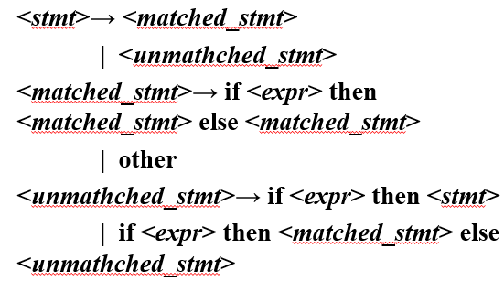
if <expr> then <stmt> if <expr> then <stmt> else <stmt>
stmt
unmatched_stmt
  if <expr> then <stmt>
  if <expr> then <matched_stmt>

Slide 17
4.2.2 对上下文无关文法的改造
2.消除左递归
  直接左递归的消除(转换为右递归)
  引入新的变量A' ，将左递归产生式A→Aα|β替换为A→βA' A' →αA' |ε
  E→E+T|T T→T*F|F F→(E)|id替换为：
  E→TE' E'→+TE'|ε T→FT ' T'→*FT '|ε F→(E)|id
一般地，假设文法G中的语法变量A的所有产生式如下：A→Aα₁|Aα₂|…|Aα_{n}|β₁|β₂|…|β_{m}
其中，β_{i}(i=1,2,…,m)不以A打头。则用如下的产生式代替A的所有产生式即可消除其直接左递归：A→β₁A'|β₂A'|…|β_{m}A' A'→α₁A'|α₂A'|…|α_{n}A'|ε

Slide 18
4.2.2 对上下文无关文法的改造
2.消除左递归
  练习：消除B→Bbc|aBc|d的直接左递归
  B→aBcB'|dB'
  B'→bcB'|ε

Slide 19
4.2.2 对上下文无关文法的改造
2.消除左递归
如何消除所有左递归？（包括间接左递归）
例：消除下列文法左递归
  S→Ac | c
  A→Bb | b
  B→Sa | a
关键：需要先将间接左递归变为直接左递归，然后再按清除直接左递归
B→Sa|a
A→Sab|ab|b
S→Sabc|abc|bc|c
S→abcS'|bcS'|cS' S'→abcS'|ε
B→Sa|a
A→Sab|ab|b
S→abcS'|bcS'|cS'
S'→abcS'|ε

Slide 20
4.2.2 对上下文无关文法的改造
算法4.1 消除左递归。
输入：不含循环推导（形如A A）和ε-产生式的文法G;
输出：与G等价的无左递归文法;
步骤：
1．将G的所有语法变量排序(编号)，假设排序后的语法变量记为A₁，A₂，…，A_{n}；
2．for i←1 to n {
3． for j←1 to i-1 {
4． 用产生式A_{i}→α₁β|α₂β|…|α_{k}β代替每个形如A_{i}→A_{j}β的产生式，其中，A_{j}→α₁|α₂|…|α_{k}是所有的当前A_{j}产生式；
5． }
6． 消除A_{i}产生式中的所有直接左递归
7． }

Slide 21
4.2.2 对上下文无关文法的改造
算法4.1 消除左递归。
例：消除下列文法左递归
  S→Ac | c
  A→Bb | b
  B→Sa | a
  排序：1.B，2.A，3.S
  i=1： B→Sa | a
  i=2： B→Sa | a A→Sab | ab | b
  i=3：B→Sa | a A→Sab | ab | b S→Sabc|abc|bc|c
  消除直接左递归：
S→abcS'|bcS'|cS' S'→abcS'|ε

Slide 22
例子与练习
消除下列文法的左递归
  1）S→Sa|Ab|a，A→Sc
  2）S→AS|b, A→SA|a

Slide 23
4.2.2 对上下文无关文法的改造
3.提取左因子
  对每个语法变量A，找出它的两个或更多候选式的最长公共前缀α。如果α≠ε，则用下面的产生式替换所有的A产生式A→αβ₁|αβ₂|…|αβ_{n}|γ₁|γ₂|…|γ_{n}，其中γ1，γ2，…，γn表示所有不以α开头的候选式：
A→αA'|γ₁|γ₂|…|γ_{n}
A'→β₁|β₂|…|β_{n}
  其中，A'是新引入的语法变量。反复应用上述变换，直到任意语法变量都没有两个候选式具有公共前缀为止。请读者自行给出这个变换的算法。

Slide 24
4.2.2 对上下文无关文法的改造
3.提取左因子
  练习：提取左因子 S →aA|aB|aC|a|b|c
  S →aS'|a|b|c
  S'→A|B|C

